Slide 1
知识点二：物理层下面的传输媒体
我们现在可以有线或无线上网，那么如何搭建网络的物理通路？如何选择有线或无线通信所需要的传输媒体？

Slide 2
知识点二：物理层下面的传输媒体
一、导引型传输媒体：电磁波被导引沿着固体媒体传播
二、 非导引型传输媒体 ：电磁波在自由空间传播

Slide 3
一、导引型传输媒体
1、双绞线
无屏蔽双绞线 UTP (Unshielded Twisted Pair)
屏蔽双绞线 STP (Shielded Twisted Pair)
2、同轴电缆
3、光缆

Slide 4
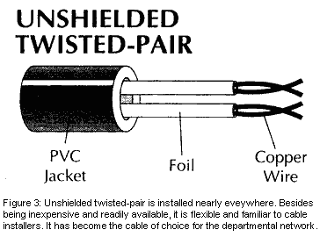
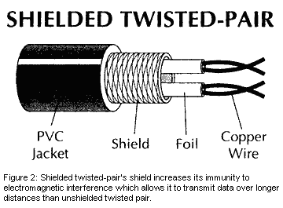
图2-2-1 双绞线
1、双绞线
无屏蔽双绞线 UTP
屏蔽双绞线 STP
聚氯乙烯 套层
绝缘层
铜线
聚氯乙烯
套层
屏蔽层
铜线
绝缘层

Slide 5
1、双绞线
非屏蔽双绞线的优点：
（1）无屏蔽外套，直径小，节省所占用的空间；
（2）重量轻，易弯曲，易安装；
（3）将串扰减至最小或加以消除；
（4）具有阻燃性；
（5）具有独立性和灵活性，适用于结构化综合布线。
（6）非屏蔽双绞线 ，安装简单 ，实际使用效果好。
屏蔽双绞线除具有上述优点外，还比非屏蔽双绞线电缆提供了更大的防护能力，但价格较昂贵。

Slide 6
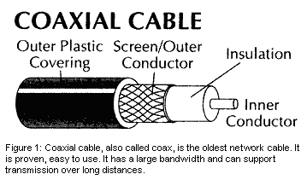
2、 同轴电缆
同轴电缆具有寿命长、频带宽、质量稳定、外界干扰小、可靠性高、维护便利、技术成熟等优点。
绝缘保护套层
外导体屏蔽层
绝缘层
内导体
图 2-2-2同轴电缆

Slide 7
图2-2-3 光线在光纤中的折射
3、 光缆
不受电磁干扰的影响；较宽的频带和数据传输速率大；信号传输得更远、更快；衰减较小，中断器的间隔距离较大；光缆的直径很小；传输介质价格较贵，建网费用较高。
包层
折射角
包层
（低折射率的媒体）
纤芯
纤芯
（高折射率的媒体）
入射角
包层
（低折射率的媒体）

Slide 8
2-2-4 光波在光纤中传播
3、 光缆
低折射率
(包层)
高折射率
(纤芯)
光线在纤芯中传输的方式是不断地全反射

Slide 9
图2-2-5 多模光纤与单模光纤的比较
3、 光缆
多模光纤
输入脉冲
输出脉冲
单模光纤
输入脉冲
输出脉冲

Slide 10
二、 非导引型传输媒体
1、微波通信
2、卫星通信
3、红外通信
4、激光通信

Slide 11
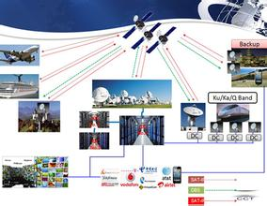
1、微波通信
微波在空间直线传播、大气条件和固体物妨碍微波的传播。
微波方式联网一次性投资较大，
不受地域限制，易于安装调试，可靠性高，不受一般自然灾害的影响，微波两站间传输距离可达50公里。
来源于：http://img4.imgtn.bdimg.com/it/u=2633758671,901623049&fm=21&gp=0.jpg

Slide 12
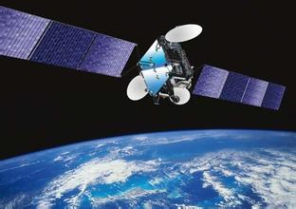
2、通信卫星
卫星通信通信距离远，且通信费用与通信距离无关；卫星通信的频带很宽，通信容量很大，信号所受的干扰较小，通信比较稳定。
卫星通信存在较大的传播时延，卫星通信非常适合广播通信，但通信系统的保密性较差，造价较高。
来源于：http://img4.imgtn.bdimg.com/it/u=3356438747,1202256171&fm=21&gp=0.jpg

Slide 13
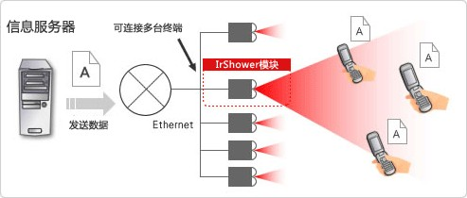
3、红外通信
红外线具有容量大，保密性强，抗电磁干扰性能好，设备结构简单、体积小、重量轻、价格低。
红外线通信可用于沿海岛屿间的辅助通信，室内通信，近距离遥控，飞机内广播和航天飞机内宇航员间的通信等。
红外线通在大气信道中传输时易受气候影响。
来源于：http://img5.imgtn.bdimg.com/it/u=978253505,3112812816&fm=21&gp=0.jpg

Slide 14
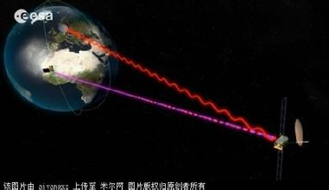
4、激光通信
激光通信具有通信容量大、保密性强、结构轻便、设备经济等优点。存在的不足是通信距离较短、易受气候影响、瞄准困难。
来源于http://img1.imgtn.bdimg.com/it/u=3748894515,2328884324&fm=21&gp=0.jpg
Notes:
通信距离数公里至数十公里范围
，在恶劣气候条件下甚至会造成通信中断
激光束有极高的方向性

